Slide 1

Меры поддержки на территории Курганской области
г. Курган 2019 г.

Slide 2

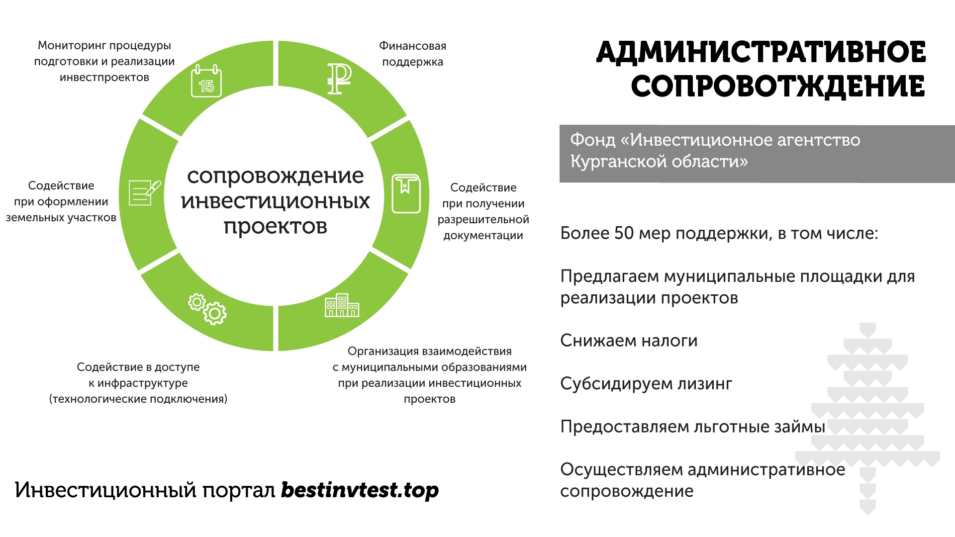

ФОНД «ИНВЕСТИЦИОННОЕ АГЕНТСТВО
КУРГАНСКОЙ ОБЛАСТИ»
АДМИНИСТРАТИВНОЕ
СОПРОВОЖДЕНИЕ
Notes:
2

Slide 3


СПЕЦИАЛЬНЫЙ ЭНЕРГЕТИЧЕСКИЙ ТАРИФ
Льготные тарифы на электроэнергию для новых инвесторов
Индивидуальный подход к каждому предпринимателю
ЗАКЛЮЧЕНО СОГЛАШЕНИЕ МЕЖДУ
ПРАВИТЕЛЬСТВОМ КУРГАНСКОЙ ОБЛАСТИ И
ООО «КОРПОРАЦИЯ СТС»

Slide 4

МИКРОЗАЙМЫ ПОД ЛЬГОТНГЫЙ ПРОЦЕНТ
Программа «Микро-Инвест-Плюс»
Процентная ставка – 7%
До 3 000 000 руб.
До 36 месяцев
Срок финансирования:
Сумма микрозайма:
Дополнительное условие – создание новых рабочих мест:
до 1 000 000 руб. - не менее 1-го рабочего места;
от 1 000 000 руб. до 2 000 000 руб. – не менее 2-х рабочих мест;
от 2 000 000 руб. до 3 000 000 руб. – не менее 3-х рабочих мест.

Slide 5

ПОРУЧИТЕЛЬСТВА ПО БАНКОВСКИМ КРЕДИТАМ
Субъектам МСП
50% от суммы кредита /займа/банковской гарантии
Не более 10,5 млн. рублей на один договор
Ставка вознаграждения по поручительствам — от 0,5% до 1%

Slide 6
Кредитование субъектов МСП
Корпорация МСП
Программа стимулирования кредитования
Программа льготного кредитования
9,6% - приоритетные отрасли экономики, лизинговой компании, МФО или организации, управляющей объектами инфраструктуры поддержки субъектов МСП;
10,6% - для субъектов МСП в прочих отраслях.
До 8,5% - Инвестиционные проекты и пополнение оборотных средств (приоритетные отрасли)
Инвестиционные цели | На пополнение оборотных средств
От 3 млн.руб. до 1 млрд.руб | От 3 млн.руб. до 100 млн.руб
До 10 лет | До 3 лет
Срок льготного фондирования
до 3 лет

Slide 7

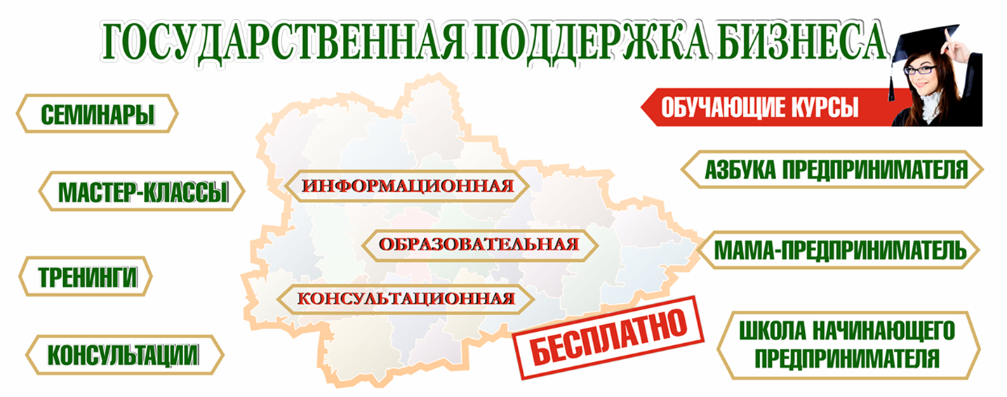
ОБРАЗОВАНИЕ ДЛЯ БИЗНЕСА

Slide 8

ЭКСПОРТНЫЕ ПРОЕКТЫ
Индивидуальное сопровождение
ОБРАЗОВАТЕЛЬНЫЙ БЛОК
ИЗУЧЕНИЕ РЫНКОВ/ ПОИСК ПАРТНЕРОВ
Школа экспорта
Маркетинг и электронная коммерция
Правовые аспекты и документационное сопровождение
Финансовое инструменты
Таможня и логистика
Налоги
Школа делового английского
Акселерационная программа
Маркетинговые и
патентные исследования
Поиск покупателей
Выставки / выездные и реверсные бизнес-миссии
Курган (ЦПЭ)
Москва (РЭЦ)
Курган (ЦПЭ)
Москва (РЭЦ)
ПОДГОТОВКА ЭКСПОРТНОЙ ДОКУМЕНТАЦИИ
E-COMMERCE
Alibaba
Allbiz
GlobalRusTrade
Банк бизнес-партнеров Сбербанка
Сертификация, патенты и др. разрешительная документация
Юридическая экспертиза внешнеторгового контракта

Slide 9


КОНТАКТНЫЕ ДАННЫЕ
ФОНД «ИНВЕСТИЦИОННОЕ АГЕНТСТВО
КУРГАНСКОЙ ОБЛАСТИ»
E-mail: invest@invest45.ru

